Slide 1
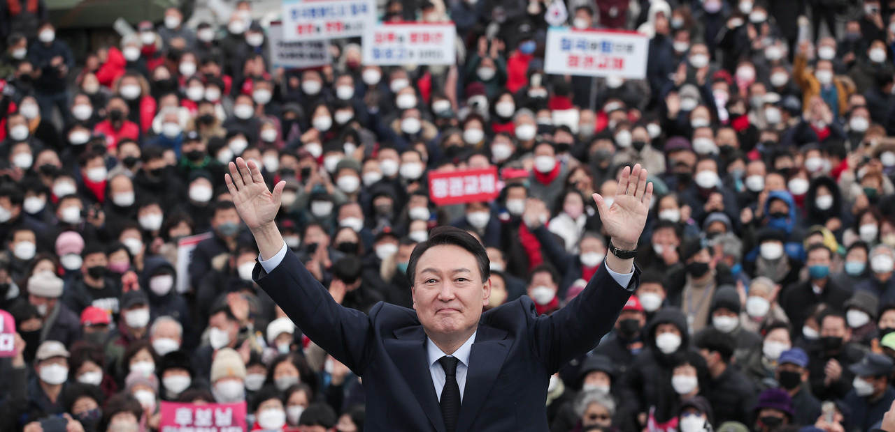
대선 특집
대한민국 부동산
나아갈 방향은?
대한민국 부동산
나아갈 방향은?
메인 1시간 풀
+
주제별 풀

Slide 2
대선 특집
대한민국 부동산
나아갈 방향은?
대한민국 부동산
나아갈 방향은?
대한민국 부동산
나아갈 방향은?
메인 1시간 풀
+
주제별 풀

Slide 3
대선 특집
차기 정부에게
바라는 점은?
차기 정부에게
바라는 점은?

Slide 4
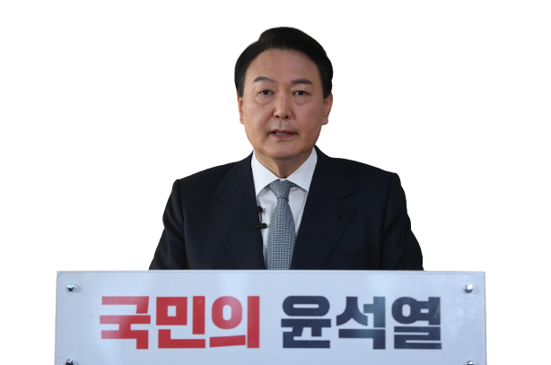
대한민국 부동산
나아갈 방향은?
당선
주제1 질문별

Slide 5
대한민국 부동산
나아갈 방향은?
주제2 질문별

Slide 6
부동산 정책
실효 성은?
주제3 질문별

